Slide 1


Árvore Red-Black
Aramís Ocrécio da Silva
Manoel Rocha dos Santos Neto
Pedro Cedrim
Link do github do projeto

Slide 2
Motivação
Estrutura: Árvore Red-Black
Difere-se em alguns aspectos das demais árvores binárias e é mais utilizada em projetos robustos, de grande número de inserção e remoção de nós. Exemplo: Java.util.treemap, java.util.treeset. C++ STL: map, multimap, multiset.

Slide 3
Introdução
Ao utilizar a Estrutura de Dados em métodos de Árvores, necessita-se de sua modificação frequente, tais como busca, inserção e remoção. Busca-se a necessidade de utilizar sempre códigos com os melhores Big O possiveis. Com o trabalho de inserção e remoção faz necessária alta performance. Então, usa-se o conceito e uso de Árvores Red-blacks, criada por Rudolf Bayer em 1972, inicialmente chamada de Árvore binárias simétricas e posteriormente adquiriu seu nome atual.

Slide 4
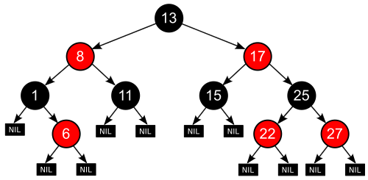
Árvore Red-Black
É um dos tipos de árvore binária balanceada
Utiliza esquema de coloração dos nós para manter o balanceamento da árvore.

Slide 5
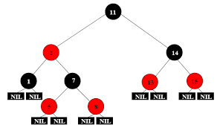
Árvore Red-Black
Essa estrutura são árvores binárias de busca que possuem sua identidade com algumas regras e propriedades. Inicialmente, a sub-árvore esquerda possui valores menores que o valor da raiz, e a direita possui valores maiores que o valor da raiz. Também tem em sua propriedade, um bit referente a cor (vermelha ou preta), com os respectivos elementos da árvore.

Slide 6
Definições
Árvore binária de busca
Com Nós externos
Cada nó possui:
chave(valor)
Ponteiro direito e ponteiro esquerdo, que são os referenciais das sub-árvores existentes.
Ponteiro Pai - refere-se ao nó anterior, a raiz daquele nó novo.
Cor - É a unidade de 1 bit que armazena a cor do nó existente da árvore que traz referência a vermelho e preto;

Slide 7
Propriedades
1 - Todo nó é Rubro ou Negro
2 - A Raíz é NEGRO
3 - Todo nó externo é NEGRO
4 - Se um nó é Rubro, então seus filhos são NEGRO
5 - Para todo nó, todo caminho deste nó a um externo descendente tem o mesmo número de nós NEGRO.

Slide 8
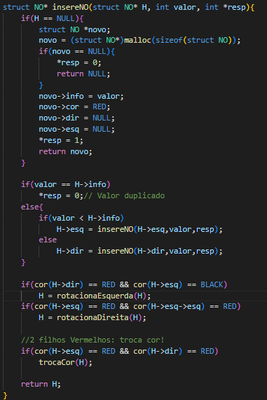
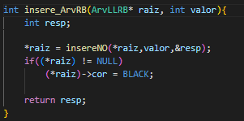
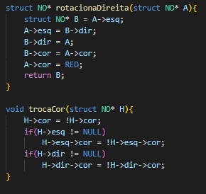
Algoritmo de inserção Árvore Red-Black

Slide 10
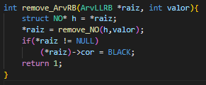
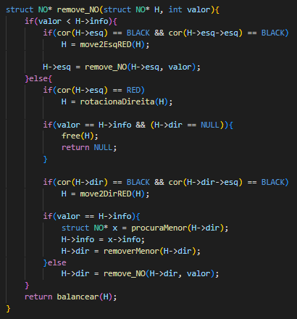
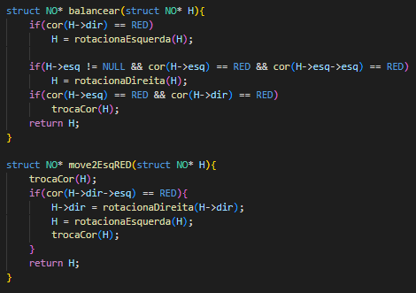
Algoritmo de Remoção Árvore Red-Black

Slide 12
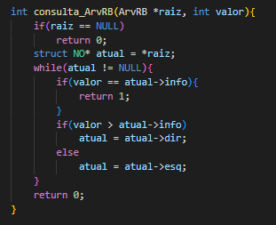
Algoritmo de Busca da Árvore Red-Black

Slide 14
Conclusão
Vimos que na utilização da Árvore Red-Black, o custo de rotacionar uma sub-árvore é menor do que uma árvore binária de busca comum, pois ela aplica a inserção localmente sem ferir as próprias propriedades e sem afetar os nós negros.

